Slide 1
Sesi 8 Prosedur dan Fungsi
By :
Ng Poi Wong, S.Kom., M.T.I.
Khristian Tanselmus, S.Kom., M.TI.

Slide 2
Prosedur dan Fungsi
Prosedur dan Fungsi
Ruang Lingkup Variabel
Parameter
Fungsi Struct
Fungsi Overloading
Tambahan :
Class Math

Slide 3
Prosedur dan Fungsi
Prosedur = sub rutin yang bersifat independen dan tidak mengembalikan nilai.
static void <procedureName> ()
{
… … …
}

Slide 4
Prosedur dan Fungsi
Fungsi = sub rutin yang bersifat dependen dan mengembalikan nilai.
static <returnType> <functionName> ()
{
… … …
return <returnValue>;
}

Slide 5
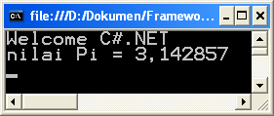
Prosedur dan Fungsi
static void Main(string[] args) {
Cetak();
Console.WriteLine("nilai Pi = {0}", Pi());
Console.ReadKey();
}
static void Cetak() {
Console.WriteLine("Welcome C#.NET");
}
static float Pi() {
return (float)22 / 7;
}

Slide 6
Ruang Lingkup Variabel
Dalam pemanfaatan prosedur dan fungsi, ada 2 kategori variabel yang digunakan oleh prosedur dan fungsi, yakni :
Variabel Lokal
Variabel Global
Variabel Lokal = variabel yang hanya dapat diakses oleh prosedur atau fungsi bersangkutan.
Variabel Global = variabel yang dapat diakses lintas prosedur atau fungsi.

Slide 7
Ruang Lingkup Variabel
static int x = 10; //Variabel Global
static void Main(string[] args) {
string pesan = "Welcome C#.NET"; //Variabel Lokal
Cetak();
Console.WriteLine("Angka = {0}", Angka());
Console.ReadKey();
}
static void Cetak() {
string pesan = "Hello World"; //Variabel Lokal
Console.WriteLine(pesan);
}

Slide 8
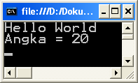
Ruang Lingkup Variabel
static int Angka()
{
return x + 10;
}

Slide 9
Parameter
Prosedur dan fungsi dapat memiliki sejumlah parameter.
static void <procedureName> (<paramType> <paramName>, …)
{
… … …
}
static <returnType> <functionName> (<paramType> <paramName>, …)
{
… … …
return <returnValue>;
}

Slide 10
Parameter
static void Main(string[] args) {
Cetak("Welcome C#.NET", ConsoleColor.Yellow);
Console.WriteLine("{0}+{1}+{2}={3}", 10, 20, 30, Total(10, 20, 30));
Console.ReadKey();
}
static void Cetak(string pesan, ConsoleColor warna) {
Console.ForegroundColor = warna;
Console.WriteLine(pesan);
Console.ResetColor();
}

Slide 11
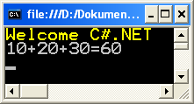
Parameter
static long Total (int a, int b, int c)
{
return a + b + c;
}

Slide 12
Parameter
Parameter pada prosedur dan fungsi dapat berupa array, dan nama fungsi dapat berupa array.
static void <procedureName> (<paramType>[] <paramName>, …)
{
… … …
}
static <returnType>[] <functionName> (<paramType> <paramName>, …)
{
… … …
return <returnValue>;
}

Slide 13
Parameter
static long Total(int[] arr) {
long total = 0;
foreach (int i in arr)
total += i;
return total;
}
static int[] jadiArray(int a, int b, int c) {
int[] tmp = new int[3];
tmp[0] = a;
tmp[1] = b;
tmp[2] = c;
return tmp;
}

Slide 14
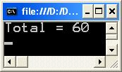
Parameter
static void Main(string[] args)
{
int[] x;
x = jadiArray(10, 20, 30);
Console.WriteLine("Total = {0}", Total(x));
Console.ReadKey();
}

Slide 15
Parameter Value & Reference
Parameter Value (ByValue) adalah jenis parameter default dari prosedur dan fungsi, dimana nilai dari dalam parameter tidak akan di-passing keluar dari prosedur atau fungsi.
Parameter Reference (ByReference) adalah jenis parameter dimana nilai dari dalam parameter akan di-passing keluar dari prosedur atau fungsi.

Slide 16
Parameter Value & Reference
static void Proses(long A, long B, float hasil) //ByValue Param
{
long hslA, hslB;
hslA = hslB = 0;
for (int i = 1; i <= A; i++)
hslA += i;
for (int i = 1; i <= B; i++)
hslB += i;
A = hslA;
B = hslB;
hasil = (float)hslA / hslB;
}

Slide 17
Parameter Value & Reference
static void Main(string[] args) {
long x, y;
float hasil;
x = 20;
y = 10;
hasil = 30;
Console.WriteLine("X={0}\nX={1}\nHasil={2}\n", x, y, hasil);
Proses(x, y, hasil); //ByValue Param
Console.WriteLine("X ={0}\nX={1}\nHasil={2}\n", x, y, hasil);
Console.ReadKey();
}

Slide 18
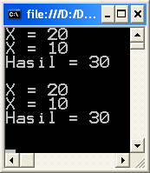
Parameter Value & Reference

Slide 19
Parameter Value & Reference
Contoh sebelumnya adalah contoh parameter ByValue, untuk melihat perbedaan untuk parameter ByReference, maka ganti baris :
static void Proses(long A, long B, float hasil)
menjadi :
static void Proses(ref long A, ref long B, ref float hasil)
dan baris :
Proses(x, y, hasil);
menjadi
Proses(ref x, ref y, ref hasil);

Slide 20
Parameter Optional
Semua parameter dapat dibuatkan nilai default.
Apabila suatu parameter diberikan nilai default, maka parameter tersebut akan bersifat optional untuk digunakan.

Slide 21
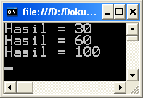
Parameter Optional
static long Tambah(int a, int b, int c = 0, int d = 0, int e = 0)
{
return a + b + c + d + e;
}
static void Main(string[] args)
{
Console.WriteLine("Hasil = {0}", Tambah(10, 20));
Console.WriteLine("Hasil = {0}", Tambah(10, 20, 30));
Console.WriteLine("Hasil = {0}", Tambah(10, 20, 30, 40));
Console.ReadKey();
}

Slide 22
Fungsi Struct
Dalam pemanfaatan struktur (Struct), selain variabel dan konstanta, dapat juga dituliskan prosedur dan fungsi di dalam struktur.

Slide 23
Fungsi Struct
struct Testing {
public string namaDepan;
public string namaBelakang;
public string namaLengkap() {
return String.Concat(namaDepan, " ", namaBelakang);
}
public string namaLengkapGelar(string gelar) {
return String.Concat(namaDepan, " ", namaBelakang, ", ", gelar);
}
public void cetakNama() {
Console.WriteLine("Nama = {0}", namaLengkap());
}

Slide 24
Fungsi Struct
public void cetakNamaGelar(string gelar) {
Console.WriteLine("Nama Lengkap = {0}", namaLengkapGelar(gelar));
}
}
static void Main(string[] args) {
Testing test;
test.namaDepan = "Budi";
test.namaBelakang = "Chandra";
test.cetakNama();
test.cetakNamaGelar("S.Kom.");
Console.ReadKey();
}

Slide 25
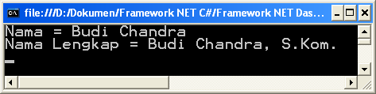
Fungsi Struct

Slide 26
Fungsi Overloading
Penulisan prosedur atau fungsi dapat ditulis banyak prosedur atau fungsi dengan nama prosedur atau fungsi yang sama, tetapi yang berbeda adalah pada parameternya.

Slide 27
Fungsi Overloading
static long Tambah(int a, int b) {
return a + b;
}
static long Tambah(int a, int b, int c) {
return a + b + c;
}
static float Tambah(float a, float b, float c) {
return a + b + c;
}
static void Tambah(int a, int b, ref long hasil) {
hasil = a + b;
}

Slide 28
Fungsi Overloading
static void Tambah(int a, int b, int c, ref long hasil) {
hasil = a + b + c;
}
static void Tambah(float a, float b, float c, ref float hasil) {
hasil = a + b + c;
}
static void Main(string[] args) {
int a, b, c;
long hsl1;
float x, y, z, hsl2;

Slide 29
Fungsi Overloading
a = 10;
b = 20;
c = 30;
x = 10.2f;
y = 20.4f;
z = 30.6f;
hsl1 = 0;
hsl2 = 0;
Console.WriteLine("{0} + {1} = {2}", a, b, Tambah(a, b));
Console.WriteLine("{0} + {1} + {2} = {3}", a, b, c, Tambah(a, b, c));

Slide 30
Fungsi Overloading
Console.WriteLine("{0} + {1} + {2} = {3}", x, y, z, Tambah(x, y, z));
Tambah(a, b, ref hsl1);
Console.WriteLine("{0} + {1} = {2}", a, b, hsl1);
Tambah(a, b, c, ref hsl1);
Console.WriteLine("{0} + {1} + {2} = {3}", a, b, c, hsl1);
Tambah(x, y, z, ref hsl2);
Console.WriteLine("{0} + {1} + {2} = {3}", x, y, z, hsl2);
Console.ReadKey();
}

Slide 31
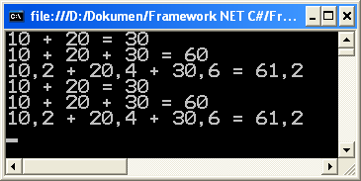
Fungsi Overloading

Slide 32
Class Math
Merupakan kelas untuk mengelola proses aritmatika.
Berisi sejumlah fungsi-fungsi, yakni :
Command | Result
Math.Abs(…) | Mengambil nilai absolute
Math.Asin(…) | Mengambil nilai arc sinus
Math.Acos(…) | Mengambil nilai arc cosinus
Math.Atan(…) | Mengambil nilai arc tangen
Math.BigMul(…) | Perkalian 2 nilai (dalam long)
Math.Ceiling(…) | Pembulatan ke atas
Math.Floor(…) | Pembulatan ke bawah

Slide 33
Class Math
Command | Result
Math.Round(…) | Pembulatan dengan besaran desimal tertentu
Math.Sin(…) | Mengambil nilai arc sinus
Math.Cos(…) | Mengambil nilai arc cosinus
Math.Tan(…) | Mengambil nilai arc tangen
Math.DivRem(…) | Mengambil hasil dan sisa pembagian
Math.Exp(…) | Mengambil nilai eksponential
Math.Log(…) | Mengambil nilai logaritma dengan nilai base tertentu
Math.Log10(…) | Mengambil nilai logaritma dengan base 10
Math.Min(…) | Mengambil nilai minimum dari 2 nilai
Math.Max(…) | Mengambil nilai maksimum dari 2 nilai
Math.PI | Nilai konstanta untuk Phi (22/7)

Slide 34
Class Math
Command | Result
Math.Pow(…) | Mengambil hasil pangkat 2 nilai
Math.Sign(…) | Cek apakah suatu nilai adalah bilangan positif, negatif, atau nol
Math.Sinh(…) | Mengambil nilai sinus hiperbolik
Math.Cosh(…) | Mengambil nilai cosinus hiperbolik
Math.Tanh(…) | Mengambil nilai tangen hiperbolik
Math.Sqrt(…) | Mengambil nilai akar kuadrat
Math.IEEEReminder(…) | Mengambil sisa pembagian
Math.Truncate(…) | Mengambil bilangan bulat dari nilai pecahan

Slide 35
Class Math
Random rnd = new Random();
float[] x = new float[10];
for (int i = 0; i <= x.GetUpperBound(0); i++)
x[i] = (float)rnd.NextDouble() * rnd.Next(100);
foreach (float i in x)
Console.WriteLine("{0} - {1} - {2}", Math.Round(i, 2), Math.Floor(i), Math.Ceiling(i));
Console.ReadKey();

Slide 36
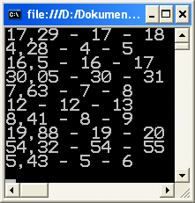
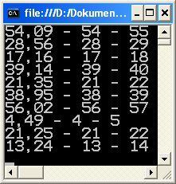
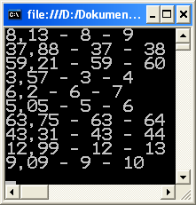
Class Math

Slide 37
Tanya Jawab

